Slide 1

28 августа 2024 года
Критические ошибки в коде программ
Требования нового
ГОСТ Р 71207–2024
Статический анализ
программного обеспечения
Андрей Карпов
PVS-Studio

Slide 2


Андрей Карпов
Пишу и рассказываю про статический анализ кода
Один из основателей проекта
PVS-Studio — pvs-studio.ru

Slide 3
Предыстория: ГОСТ Р 56939

Slide 4

ГОСТ Р 56939 – Разработка безопасного программного обеспечения
Направлен на предотвращение и устранение уязвимостей программ.
Меры по разработке безопасного ПО:
  …
  Динамический анализ кода.
  Статический анализ кода.
  …

Slide 5

Что такое «использование статических анализаторов кода»?
Инструмент X может назваться статическим анализатором?
Те ли дефекты ищет анализатор с точки зрения РБПО?
Анализатор регулярно запускается на сервере.
Значит, внедрён?

Slide 6
ГОСТ Р 71207–2024

Slide 7
ГОСТ Р 71207–2024
Защита информации
РАЗРАБОТКА БЕЗОПАСНОГО ПРОГРАММНОГО ОБЕСПЕЧЕНИЯ
Статический анализ программного обеспечения
Общие требования
Введён в действие 01.04.2024
Введён впервые
Применяется совместно с ГОСТ Р 56939

Slide 8
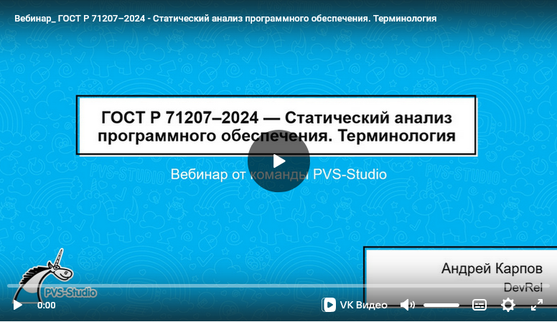

Термины
https://pvs-studio.ru/ru/blog/video/11066/

Slide 9

Критическая ошибка (важнейшее понятие)
Ошибка, которая может привести к нарушению безопасности обрабатываемой информации.
Мы в статьях называли такие ошибки потенциальными уязвимостями.
В настоящем стандарте в задачи статического анализа не входит разграничение ошибок в части последствий, необходимо найти потенциальные места ошибок.
Мы часто разбирали это в статьях. Приятно, что это звучит и в стандарте.

Slide 10
Чем полезно понятие «критическая ошибка»?

Slide 11
Классификация предупреждений
Предупреждений от анализаторов всегда больше, чем хотелось бы.
Какие предупреждения смотреть в первую очередь?
Чем руководствоваться лабораториям?
Теперь можно руководствоваться ГОСТ-ом и понятием «критическая ошибка».
Можно выделить соответствующее подмножество диагностических правил.

Slide 12
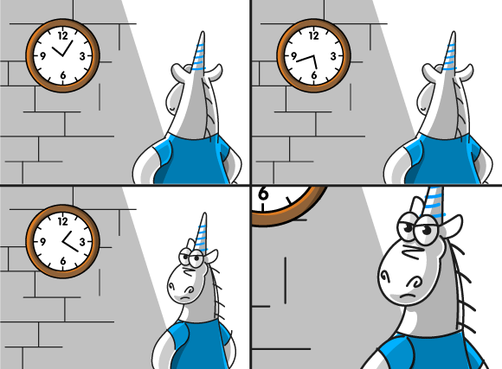
PVS-Studio и критические ошибки
PVS-Studio умеет выявлять критические ошибки.
Пока нет возможности выбрать подмножество критических ошибок.
Уже в процессе.

Slide 13
Критические ошибки, которые должен находить анализатор

Slide 14

Интерпретируемые языки
ошибки непроверенного использования чувствительных данных;
ошибки некорректного использования системных процедур и интерфейсов, связанных с обеспечением информационной безопасности;
ошибки при работе с многопоточными примитивами.

Slide 15

Компилируемые языки
ошибки непроверенного использования чувствительных данных;
ошибки некорректного использования системных процедур и интерфейсов, связанных с обеспечением информационной безопасности;
ошибки при работе с многопоточными примитивами;
ошибки целочисленного переполнения и некорректного совместного использования знаковых и беззнаковых чисел;
ошибки переполнения буфера.

Slide 16
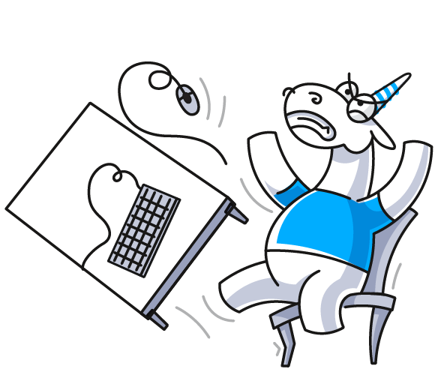
Дополнительно для C и C++
ошибки разыменования нулевого указателя;
ошибки деления на ноль;
ошибки управления динамической памятью;
ошибки использования форматной строки;
ошибки использования неинициализированных переменных;
ошибки утечек памяти, незакрытых файловых дескрипторов и дескрипторов сетевых соединений.

Slide 17
Пример ошибки переполнения буфера (ICU, C)
static char plugin_file[2048] = "";
U_CAPI void U_EXPORT2 uplug_init(UErrorCode *status) {
....
// uprv_strncat раскрывается в strncat
uprv_strncpy(plugin_file, plugin_dir, 2047);
uprv_strncat(plugin_file, U_FILE_SEP_STRING, 2047);
uprv_strncat(plugin_file, "icuplugins", 2047);
uprv_strncat(plugin_file, U_ICU_VERSION_SHORT, 2047);
uprv_strncat(plugin_file, ".txt", 2047);
....
PVS-Studio: V645 The 'strncat' function call could lead to the 'plugin_file' buffer overflow. The bounds should not contain the size of the buffer, but a number of characters it can hold. icuplug.c
Свободное место в буфере, а не размер буфера!

Slide 18

Ошибка управления динамической памятью (MuseScore, C++)
void GuitarPro6::readGpif(QByteArray* data)
{
....
} else {
delete slur;
legatos[slur->track()] = 0;
}
PVS-Studio: V774 The 'slur' pointer was used after the memory was released. importgtp-gp6.cpp 2592

Slide 19
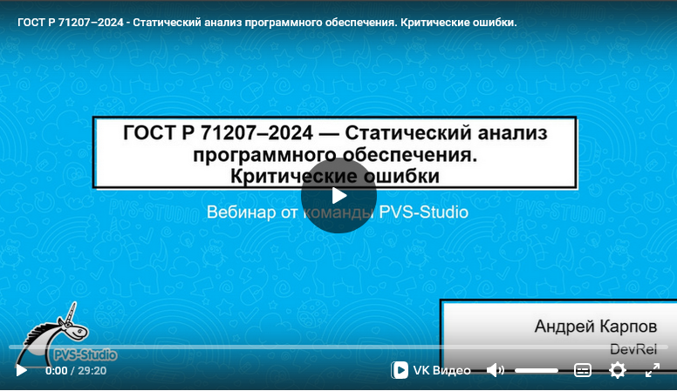

Подробнее про критические ошибки
https://pvs-studio.ru/ru/blog/video/11084/

Slide 20
Однако помним: «некритическая ошибка» тоже может быть опасной
К классификации следует относиться вдумчиво.
Всё условно и относительно.
Формально верно найденная критическая ошибка может не представлять угрозы.
Ошибка, не классифицированная как критическая, вполне может такой быть.
Рационально изучать в отчётах и другие типы ошибок.

Slide 21
Про некоторые требования

Slide 22
Про выбор анализаторов
Для соответствия требованиям настоящего стандарта разработчик ПО должен использовать в ходе разработки статический анализатор или набор статических анализаторов для поиска ошибок.
Обратите внимание на «набор анализаторов». Не требуется выбирать один универсальный. Можно использовать несколько, выбирая наиболее подходящие и мощные решения.

Slide 23


Требования к технологиям анализа кода
https://pvs-studio.ru/ru/blog/video/11092/

Slide 24

Требования к инструментам статического анализа
Следует использовать такой статический анализатор (набор анализаторов), чтобы полный анализ ПО с используемыми заимствованными компонентами выполнялся не более двух суток.
PVS-Studio:
  Xeon Gold 5220R, 24 ядра, 2.20 GHz,128 Gb;
  122 C и C++ проекта (Visual C++);
  1 час 34 минуты.

Slide 25
Требования к порядку выполнения статического анализа, внедрение
Всё хорошо расписано. Понадобится — обращайтесь к ГОСТ.
  …
  Настройка инструмента статического анализа.
  Разметка полученных результатов и формирование начальной базы предупреждений о потенциальных ошибках.
  Предупреждения о потенциальных ошибках, полученные в ходе статического анализа ПО, должны быть размечены: просмотрены для экспертного определения их истинности или ложности.
  …

Slide 26

«Анализатор запускается» != «анализатор внедрён»
Статический анализ следует проводить регулярно на этапе конструирования.
Статический анализ всего разрабатываемого ПО следует выполнять не реже одного раза в 10 рабочих дней, если за данный период времени исходный код был изменён.
Кстати нюанс. Сторонний код библиотек – теперь ваш код. Его тоже необходимо проверять.

Slide 27
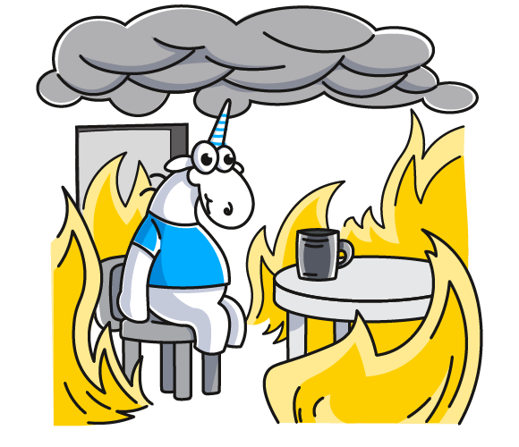
Нет подходу «анализатор запускается, но не смотрим»!
Для своевременной и эффективной работы с отчётом просмотр предупреждений следует выполнять:
  при анализе изменённых частей ПО — не позже, чем через три рабочих дня после выполнения анализа;
  при анализе ПО целиком — не позже, чем через 10 рабочих дней после выполнения анализа.

Slide 28
Правка ошибок
Потенциальные ошибки, которые были отнесены к истинным, не позже, чем через 10 рабочих дней после выполнения разметки, следует исправить.
Либо запланировать сроки их устранения в соответствии с принятыми процессами разработки ПО.
Если применяется гибкая методология разработки, то план по устранению ошибок включается в ближайший цикл разработки.

Slide 29
Ещё рекомендация по документированию диагностик
Применяемая в статических анализаторах типизация разнится, что затрудняет соотнесение предупреждений, полученных от разных анализаторов.
Для облегчения работы с предупреждениями в диагностическую информацию добавляют соотнесение ошибки с одной из популярных систем классификации дефектов безопасности, например с MlTRE CWE.
В описании ошибок также следует указывать их соответствие идентификаторам в системе классификации дефектов безопасности MITRE CWE.

Slide 30
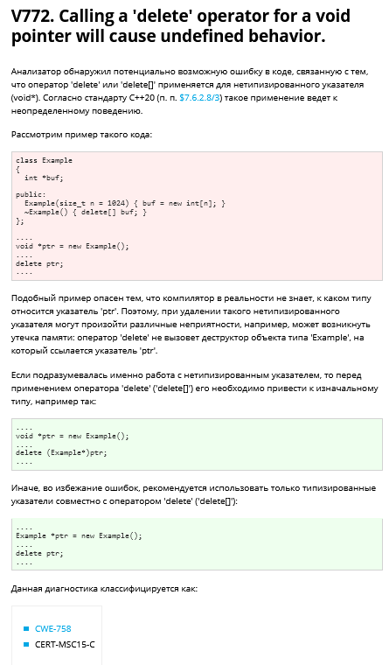
Документация PVS-Studio
Описание
Пример ошибочного кода
Примеры исправления
Сопоставление с CWE, SEI CERT, OWASP

Slide 31
Методика проверки требований к статическому анализатору

Slide 32
Хорошо описано с точки зрения сертификации
В состав набора квалификационных тестов должны входить ….
Для ошибок на наборе тестов статический анализатор должен обеспечивать достижение следующих показателей:
  ложноположительных срабатываний — не более 50 %;
  ложноотрицательных срабатываний — не более 50 %.
Состав набора квалификационных тестов следует регулярно пересматривать.
Примером открытого набора тестов, частично соответствующего требованиям, является Juliet Test Suite.

Slide 33

Но разработчикам анализатора непонятно, от чего отталкиваться
На разных тестах можно получить разные характеристики.
Получается: “Хорошо делай — хорошо будет”.
Честно.
Но всё-таки чем руководствоваться и в какую сторону развивать анализатор?

Slide 34
Итоги

Slide 35

Для пользователей анализаторов кода
Можно понять, используются ли качественные инструменты анализа или нужно поискать что-то помощнее.
Можно понять, правильно ли в компании построен процесс использования анализаторов.
Хорошо описан процесс внедрения.
Понятно, как проводить аттестацию инструментов.

Slide 36
Для разработчиков анализаторов кода
Появился хороший и полезный ориентир, помогающий создавать мощные инструменты анализа кода.
PVS-Studio:
  после чтения ГОСТ открыта большая эпик-задача на различные усовершенствования анализатора;
  изменилась дорожная карта развития PVS-Studio.

Slide 37

В целом приятные ощущения
Возможно, у меня профессиональная деформация, но мне понравилось.
ГОСТ написан понятно.
Полезная информация и хорошие рекомендации.
Не оторван от реальности! Всё по делу.
Спасибо всем, кто работал над его составлением.

Slide 38
PVS-Studio

Slide 39

PVS-Studio
https://pvs-studio.ru
Более 15 лет на рынке
C, C++, C#, Java
Классификация предупреждений: CWE, MISRA, AUTOSAR, OWASP, CERT
Работа в закрытом контуре
Входит в реестр отечественного ПО: №9837
Можно использовать для сертификации в испытательных лабораториях для проведения исследований до 4 уровня контроля
Разрабатывается с учётом требований, предъявляемых к статическим анализаторам в ГОСТ Р 71207–2024

Slide 40

Попробовать PVS-Studio
Промокод на месяц использования: mascom
https://pvs-studio.ru/mascom

Slide 41
Спасибо за внимание
Андрей Карпов
DevRel

